Slide 1
IP地址

Slide 2
子网划分
地址浪费
等长子网划分
B类网络子网划分
A类地址子网划分

Slide 3
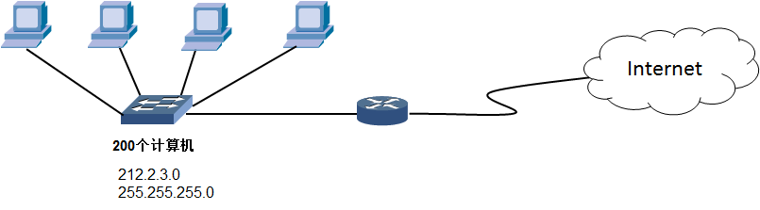
地址浪费
按着IP地址传统的分类方法，一个网段有200台计算机，分配一个C类网络，212.2.3.0 255.255.255.0，可用的地址范围212.2.3.1—212.2.3.254，虽然没有全部用完，这种情况还不算是极大浪费。
如果一个网络中有400台计算机，分配一个C类网络，地址就不够用了，那就分配一个B类网络，131.107.0.0 255.255.0.0，该B类网络可用的地址范围131.107.0.1—131.107.255.254，一共有56634个地址可用，这就造成了极大浪费。

Slide 4
等长子网划分
子网划分，就是借用现有网段的主机位做子网位，划分出多个子网。子网划分的任务包括两部分：
等长子网划分就是将一个网段等分成多个网段，也就是等分成多个子网。
1.确定子网掩码的长度。
2.确定子网中第一个可用的IP地址和最后一个可用的IP地址。

Slide 5
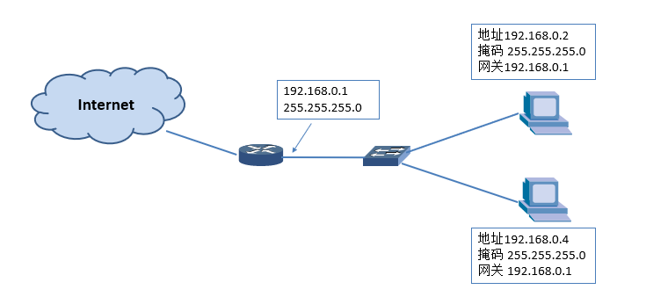
等长子网划分
（1）等分成两个子网

Slide 6
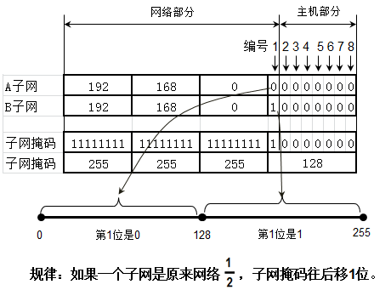
（1）等分成两个子网

Slide 7

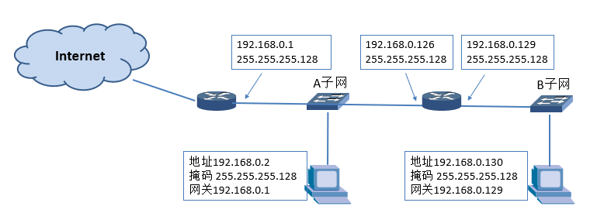
（1）等分成两个子网
A和B两个子网的子网掩码都为255.255.255.128。
A子网可用的地址范围为192.168.0.1～192.168.0.126，IP地址192.168.0.0由于主机位全为0，不能分配给计算机使用，如图5-36所示，192.168.0.127由于其主机位全为1，不能分配计算机。

Slide 8
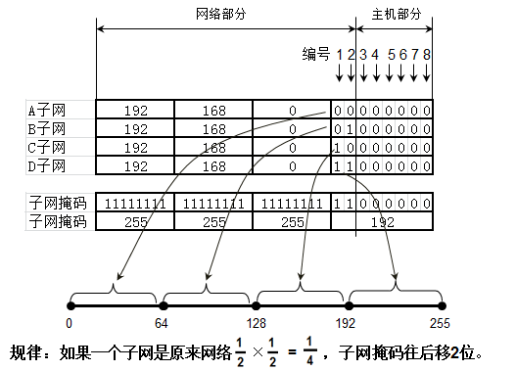
（2）等分成四个子网

Slide 9
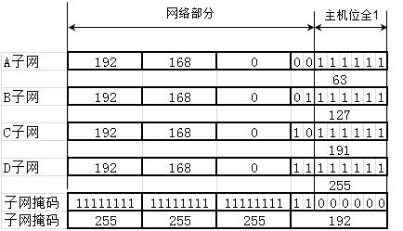
（2）等分成四个子网
每个子网的最后一个地址都是本子网的广播地址，不能分配给计算机使用，的A子网的63、B子网的127、C子网的191和D子网的255。

Slide 10
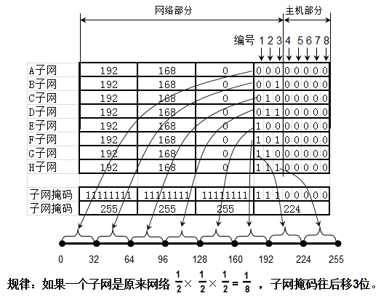
（3）等分为八个子网
把一个C类网络等分成8个子网，如图5-40所示，子网掩码需要往右移3位。才能划分出8个子网，第1位、第2位和第3位都变成网络位。

Slide 11
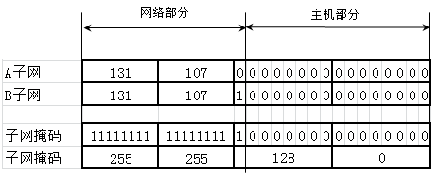
B类网络子网划分
将131.107.0.0 255.255.0.0等分成2个子网。子网掩码往右移动1位，就能等分成两个子网。

Slide 12
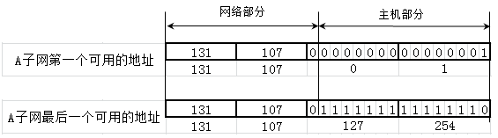
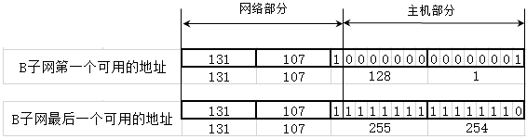
B类网络子网划分

Slide 13
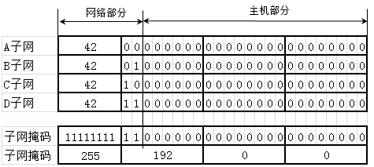
A类地址子网划分
A类网络42.0.0.0 255.0.0.0等分成4个子网为例，写出各个子网的第一个和最后一个可用的IP地址。

Slide 14
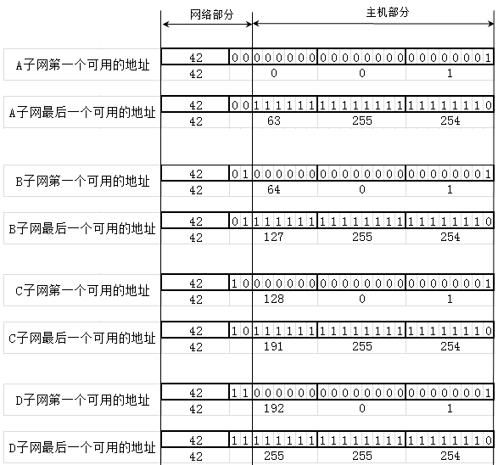
每个子网第一个和最后一个可用地址

Slide 15
变长子网划分
变长子网划分
点到点网络的子网掩码
子网掩码另一种表示方法-CIDR
判断IP地址所属的网段
子网划分需要注意几个问题

Slide 16
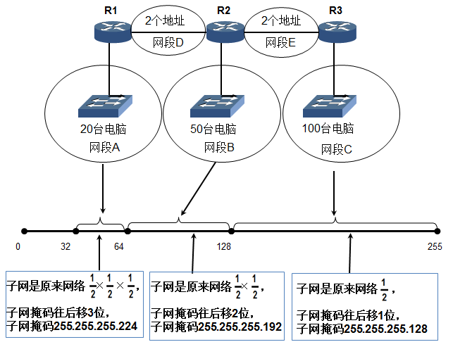
变长子网划分

Slide 17

变长子网划分规律
规律：如果一个子网地址块是原来网段的 ( )^{n}，子网掩码就
在原网段的基础上后移n位，不等长子网，子网掩码也不同。

Slide 18



点到点网络的子网掩码
每个子网是原来网络的 也就是
子网掩码向后移动6位，11111111.11111111.11111111.11111100写成十进制子网掩码也就是255.255.255.252。

Slide 19


主机部分
网络部分
主机部分
网络部分

Slide 20
子网掩码另一种表示方法-CIDR
IP地址有“类”的概念，A类地址默认子网掩码255.0.0.0、B类地址默认子网掩码255.255.0.0、C类地址默认子网掩码255.255.255.0。等长子网划分和变长子网划分，打破了IP地址“类”的概念，子网掩码也打破了字节的限制，这种子网掩码被称为VLSM（Variable Length Subnet Masking，可变长子网掩码）
这种方式的也可以使得Internet上的路由器路由表大大精简，被称为CIDR（无类域间路由，Classless Inter-Domain Routing），子网掩码中1的个数被称为CIDR值。

Slide 21
子网掩码的二进制写法以及相对应的CIDR的斜线表示
二进制子网掩码 子网掩码 CIDR值
11111111. 00000000. 00000000.00000000 255.0.0.0 /8
11111111. 10000000. 00000000.00000000 255.128.0.0 /9
11111111. 11000000. 00000000.00000000 255.192.0.0 /10
11111111. 11100000. 00000000.00000000 255.224.0.0 /11
11111111. 11110000. 00000000.00000000 255.240.0.0 /12
11111111. 11111000. 00000000.00000000 255.248.0.0 /13
11111111. 11111100. 00000000.00000000 255.252.0.0 /14
11111111. 11111110. 00000000.00000000 255.254.0.0 /15
11111111. 11111111. 00000000.00000000 255.255.0.0 /16
11111111. 11111111. 10000000.00000000 255.255.128.0 /17
11111111. 11111111. 11000000.00000000 255.255.192.0 /18

Slide 22
二进制子网掩码 子网掩码 CIDR值
11111111. 11111111. 11100000.00000000 255.255.224.0 /19
11111111. 11111111. 11110000.00000000 255.255.240.0 /20
11111111. 11111111. 11111000.00000000 255.255.248.0 /21
11111111. 11111111. 11111100.00000000 255.255.252.0 /22
11111111. 11111111. 11111110.00000000 255.255.254.0 /23
11111111. 11111111. 11111111.00000000 255.255.255.0 /24
11111111. 11111111. 11111111.10000000 255.255.255.128 /25
11111111. 11111111. 11111111.11000000 255.255.255.192 /26
11111111. 11111111. 11111111.11100000 255.255.255.224 /27
11111111. 11111111. 11111111.11110000 255.255.255.240 /28
11111111. 11111111. 11111111.11111000 255.255.255.248 /29
11111111. 11111111. 11111111.11111100 255.255.255.252 /30

Slide 23
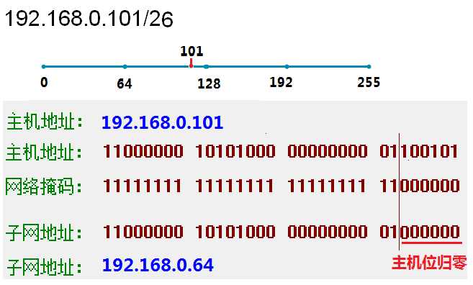
判断IP地址所属的网段1
IP地址中主机位归0就是该主机所在的网段。
判断192.168.0.101/27所属的子网。

Slide 24
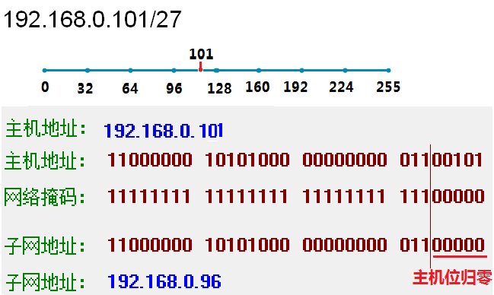
判断IP地址所属的网段1
判断192.168.0.101/27所属的子网。

Slide 25
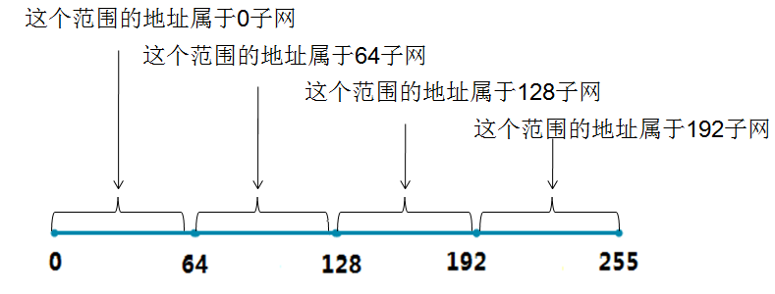
总结

Slide 26
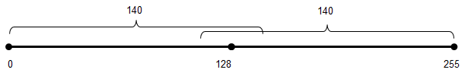
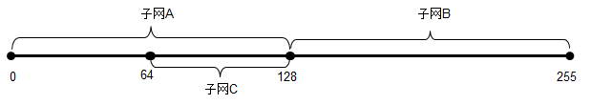
子网划分需要注意几个问题
子网划分需要注意的几点：
将一个网络等分成2个子网，每个子网肯定是原来的一半。
子网地址范围不可重叠

Slide 27
超网合并网段
合并网段
不是任何连续的网段都能合并
哪些连续的网段能够合并
网段合并的规律
判断一个网段是超网还是子网

Slide 28
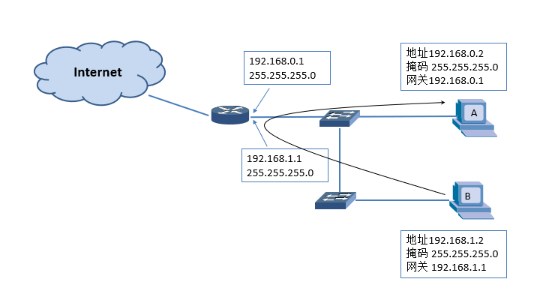

Slide 29
0.0.0.0 0.0.0.0
192.0.0.0 255.0.0.0
192.168.0.0 255.255.0.0
192.168.1.0 255.255.255.0
192.168.2.0 255.255.255.0
192.168.3.0 255.255.255.0

Slide 30
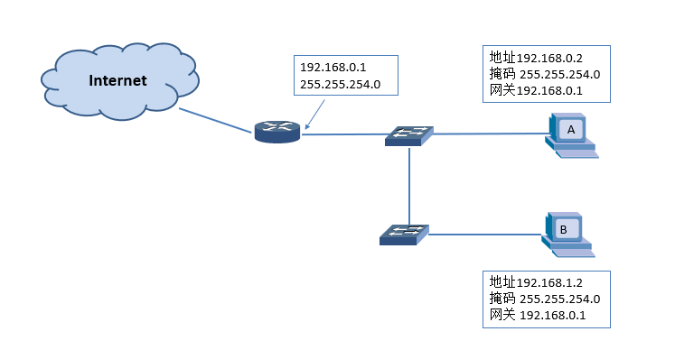

Slide 31
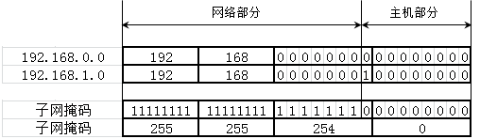
合并网段
有没有更好的办法，让这两个C类网段的计算机认为在一个网段？这就需要将192.168.0.0/24和192.168.1.0/24 两个C类网络合并。

Slide 32

合并网段的规律
合并之后，IP地址192.168.0.255/23就可以给计算机使用
规律
子网掩码往左移1位，能够合并两个连续的网段，但不是任何连续的网段都能合并。

Slide 33
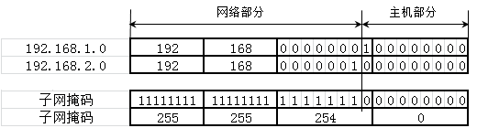
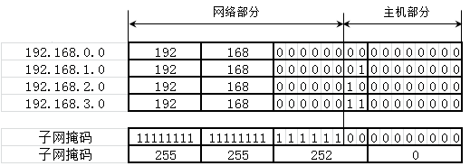
不是任何连续的网段都能合并

Slide 34


哪些连续的网段能够合并
（1）判断两个子网是否能够合并。
结论：判断连续的2个网段是否能够合并，只要第一个网络号能被2整除，就能够通过左移1位子网掩码合并。

Slide 35
思考
131.107.31.0/24和131.107.32.0/24是否能够左移1位子网掩码合并？
131.107.142.0/24和131.107.143.0/24是否能够左移1位子网掩码合并？

Slide 36
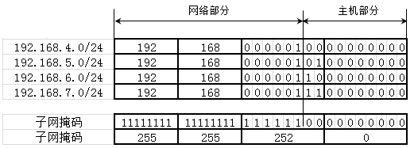
（2）判断4个网段是否能合并

Slide 37
（2）判断4个网段是否能合并
规律：要合并连续的四个网络，只要第一个网络的网络号写成二进制后面两位是00，这四个网段就能合并，根据5.1.2讲到的二进制数的规律，只要一个数能够被4整除，写成二进制最后两位肯定是00。
结论：判断连续的4个网段是否能够合并，只要第一个网络号能被4整除，就能够通过左移2位子网掩码合并将这4个网段合并。
依次类推，要想判断连续的8个网段是否能够合并，只要第一个网络号能被8整除，这8个连续的网段就能够通过左移3位子网掩码合并。

Slide 38
思考
判断131.107.232.0/24、131.107.233.0/24、131.107.234.0/24和131.107.235.0/24这四个网段是否能够左移2位子网掩码合并成一个网段。

Slide 39
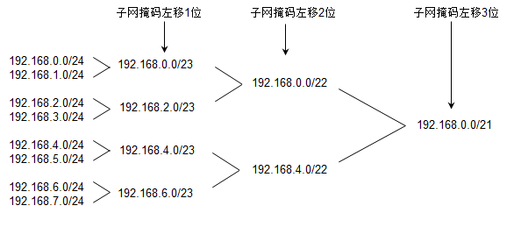
网段合并的规律
网段合并的规律，子网掩码左移1位能够将能够合并两个网段，左移2位，能够合并四个网段，左移3位，能够合并8个网段。

Slide 40
182.2.1.2 255.255.255.0 划分了子网的一个B类地址
12.2.1.2 255.255.0.0 划分了子网的一个A类地址
192.2.1.2 255.255.0.0 超网合并了256个C类网段

Slide 41
判断一个网段是超网还是子网
通过左移子网掩码合并多个网段，右移子网掩码将一个网段划分成多个子网，使得IP地址打破了传统的A类、B类、C类的界限。
判断一个网段到底是子网还是超网，就要看该网段是A类网络、还是B类网络、还是C类网络，默认A类子网掩码/8，B类子网掩码是/16，C类子网掩码是/24。
如果该网段的子网掩码比默认子网掩码长，就是子网，如果该网段的子网掩码比默认子网掩码短，则是超网。

Slide 42
思考
12.3.0.0/16这是A类网络还是C类网络呢？是超网还是子网呢？
IP地址的第一部分是12，这是一个A类网络，A类地址默认子网掩码是/8，该网络的子网掩码是/16，比默认子网掩码长，所以说这是A类网的一个子网。
222.3.0.0/16这是C类网络还是B类网络呢？是超网还是子网呢？

Slide 43
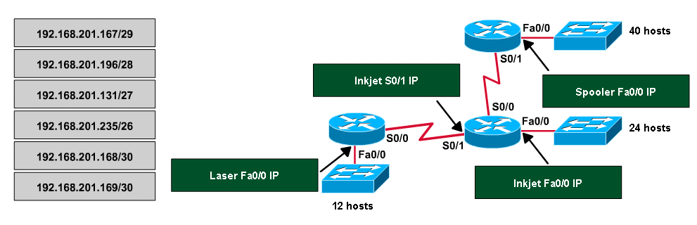
考试题

